Slide 1
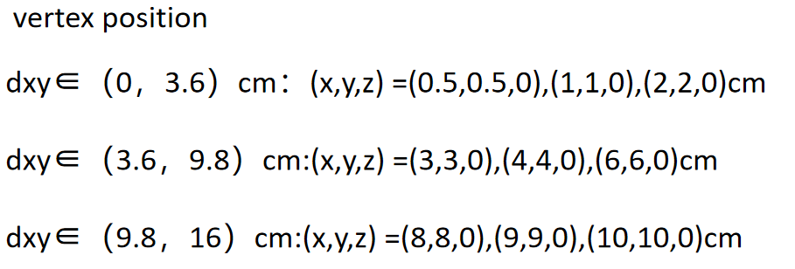
数据生成,质子单粒子全模拟数据

Slide 2
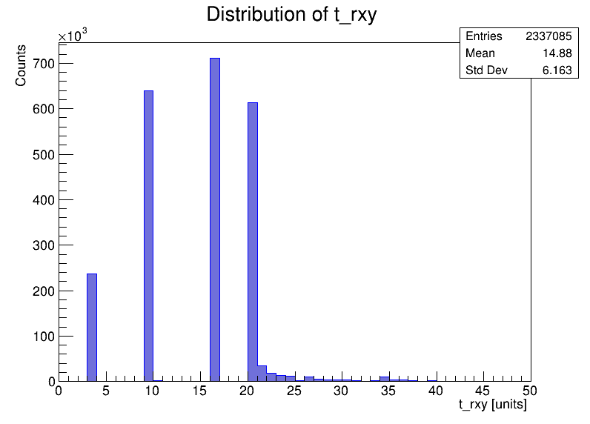
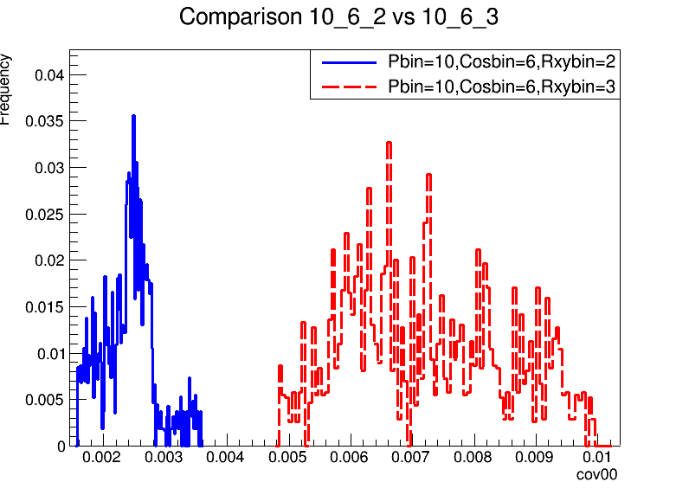
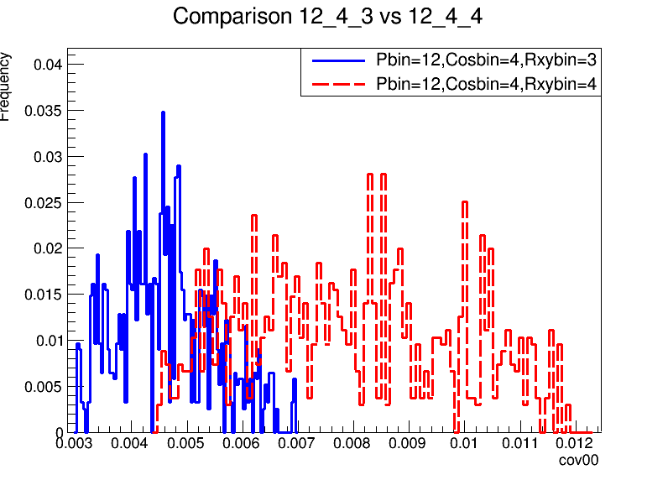
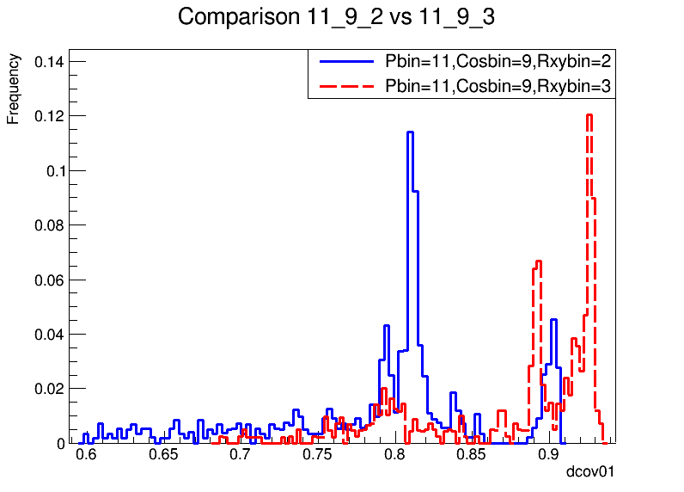
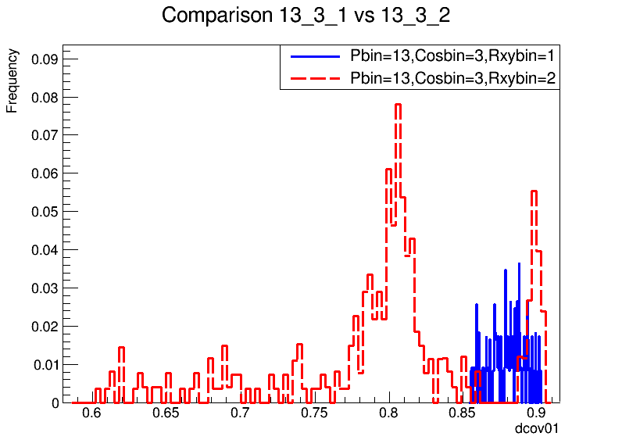
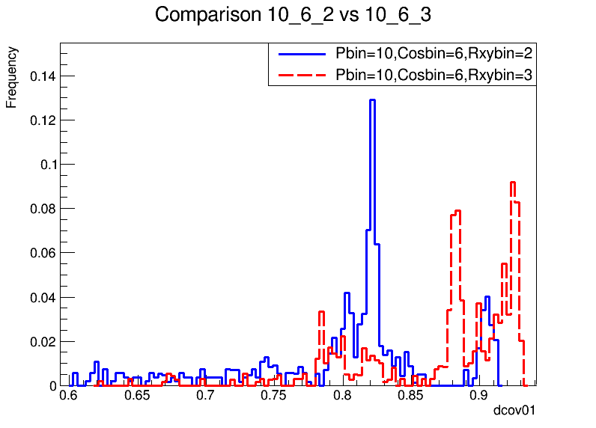
快模拟，对质子选择适当数据对r_xy第一击中点分bin，并进行动量和角度分bin后的对比
cov00
g_rxy[] ={0,7,13,19,25,32,38,41};

Slide 3
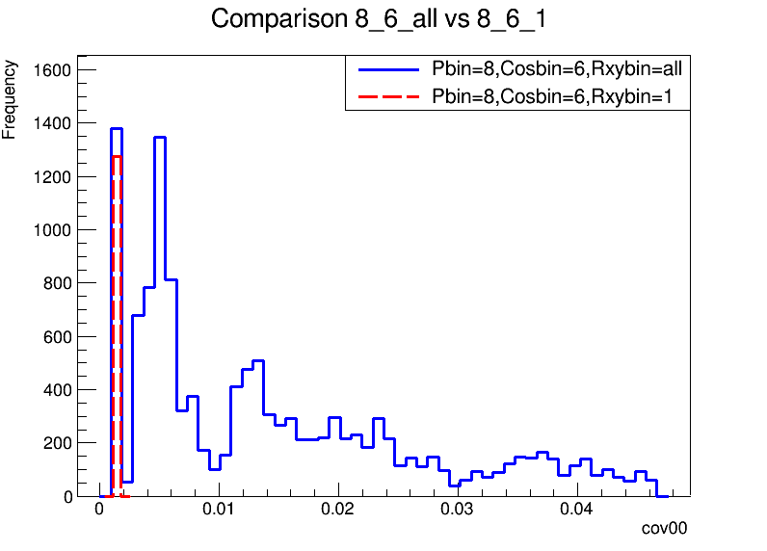
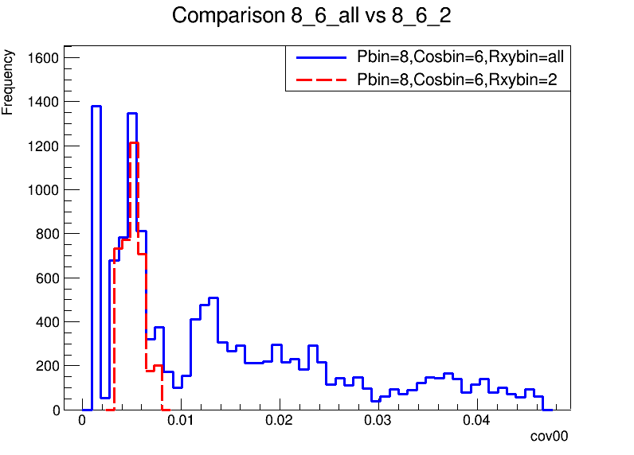
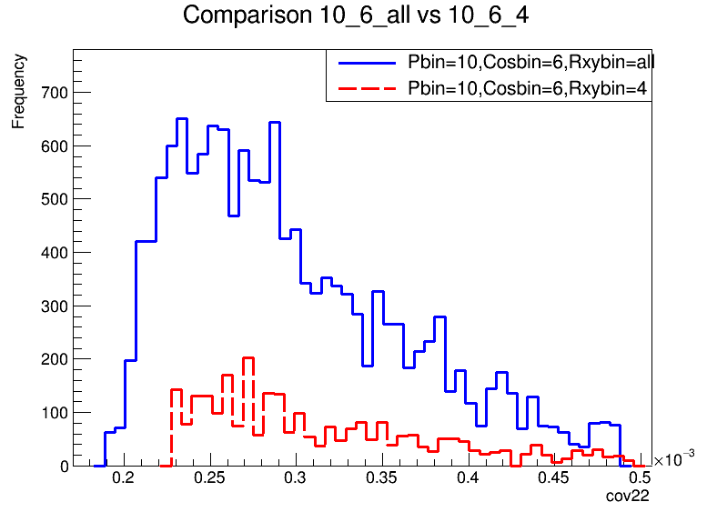
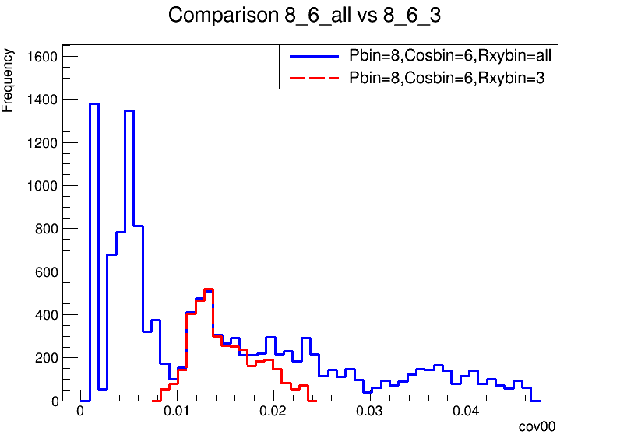
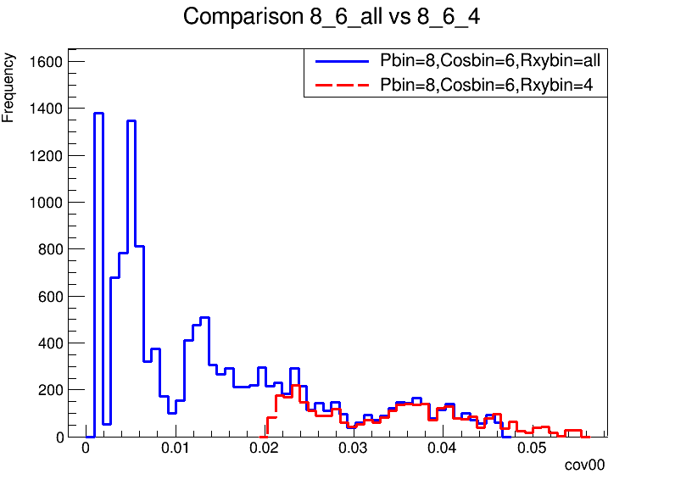
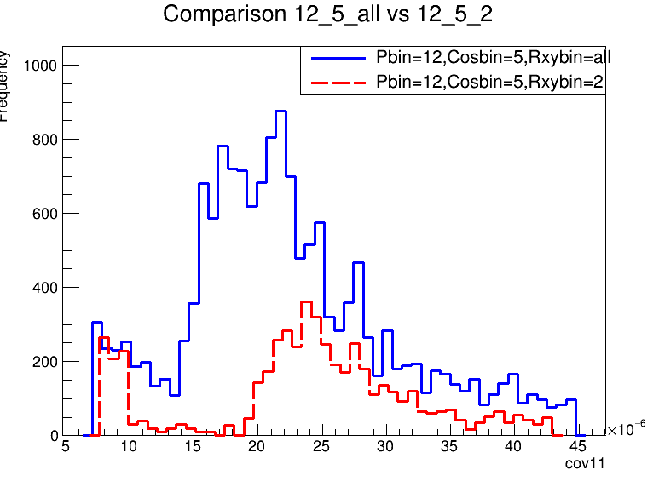
绘制相邻r_xy bin分析其对立性
绘制单峰和全部的对比
events

Slide 4
变量名 | Rbin分立性 | 单峰占据 | 变量名 | Rbin分立性 | 单峰占据 | 变量名 | Rbin分立性 | 单峰占据
cov00 | 1、2、3、4 | 1、2、3、4 | dcov02 | 1、2、3、4 | 1、2、3、4 | dcov23 | 3、4 | 4
cov11 | 1、2、3 | 2 | dcov03 | 3、4 | 4 | dcov24 | 3、4 | 4
cov22 | 无 | 无 | dcov04 | 3、4 | 4 | dcov34 | 1、2、3、4 | 1、2、3、4
cov33 | 1、2、3、4 | 1、2、3、4 | dcov12 | 1、2、3、4 | 1、2、3、4
cov44 | 1、2、3、4 | 1、2、3、4 | dcov13 | 3、4 | 4
dcov01 | 1、2、3、4 | 1、2、3、4 | dcov14 | 1、2、3、4 | 1、2

Slide 5
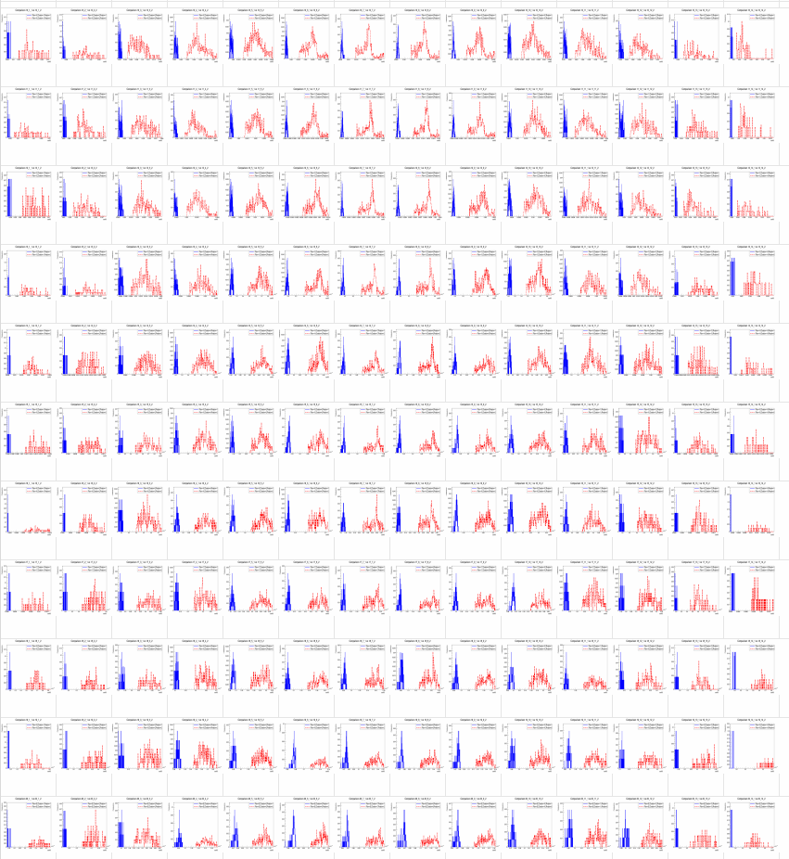
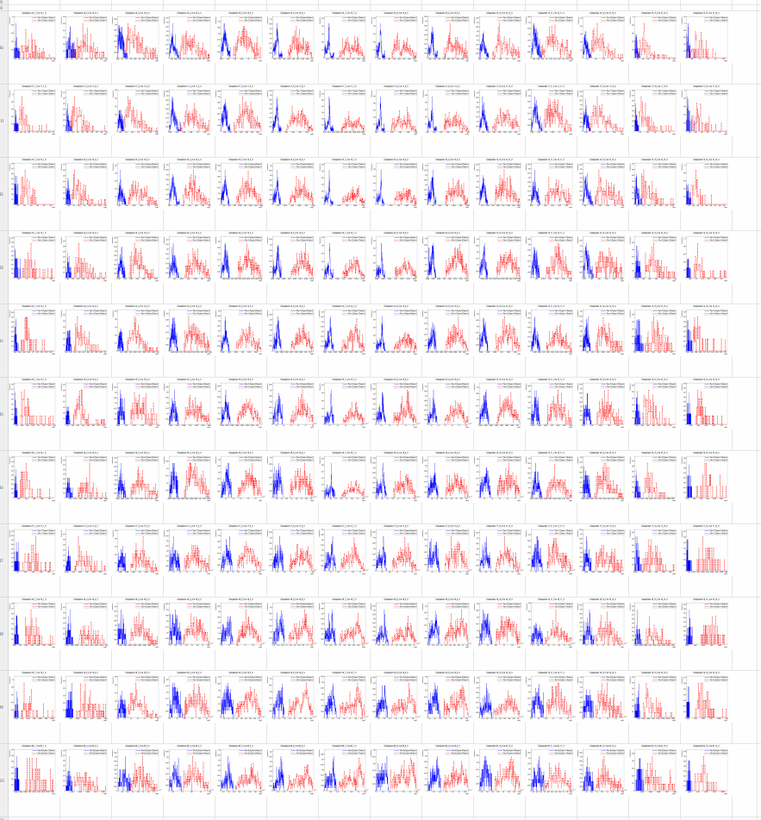
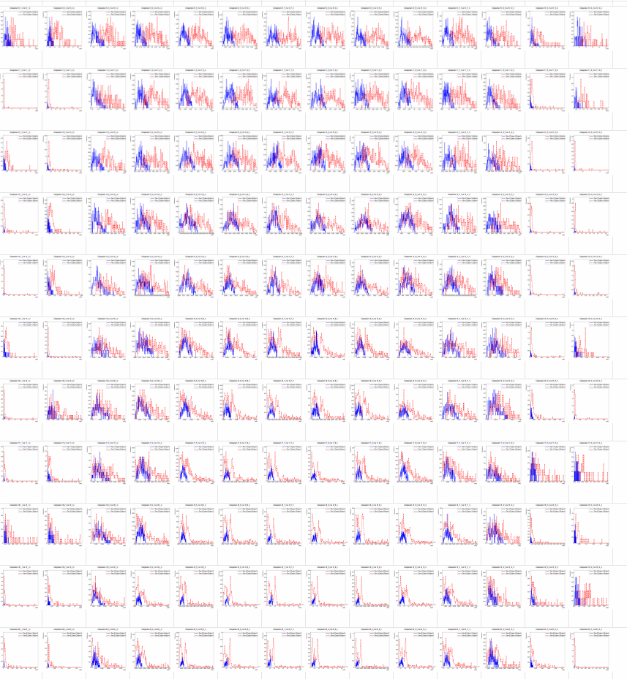
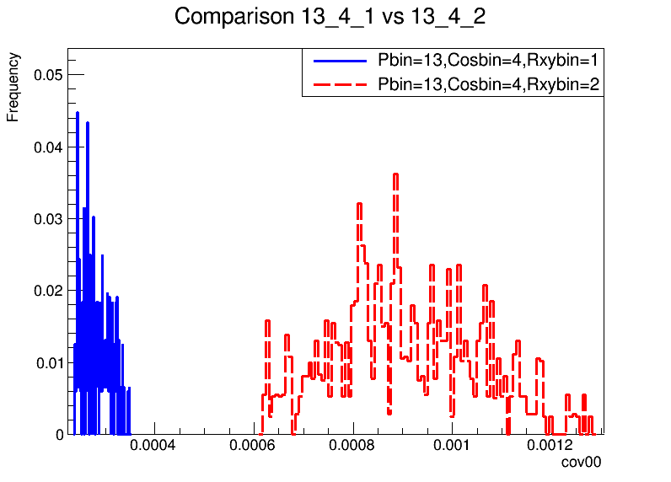
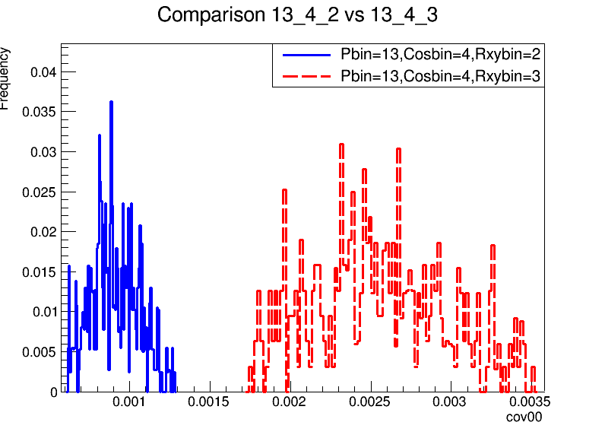
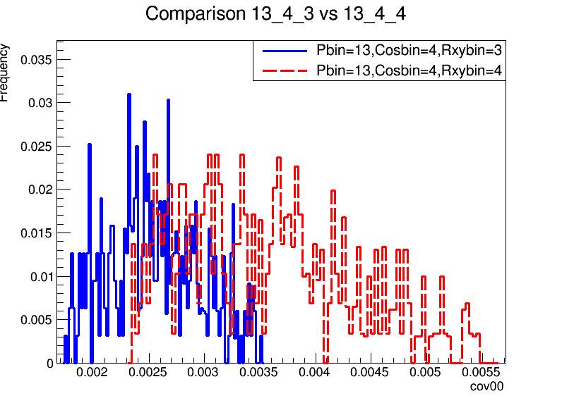
cov00
1 vs2
2 vs 3
3 vs 4

Slide 6
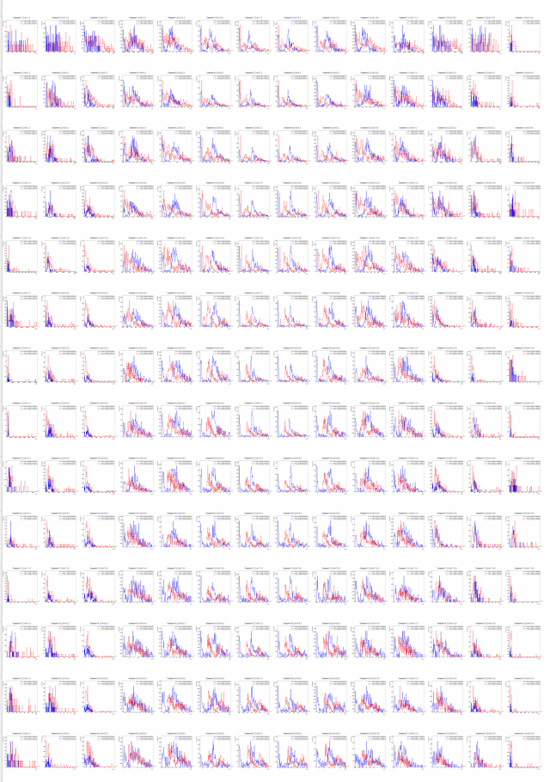
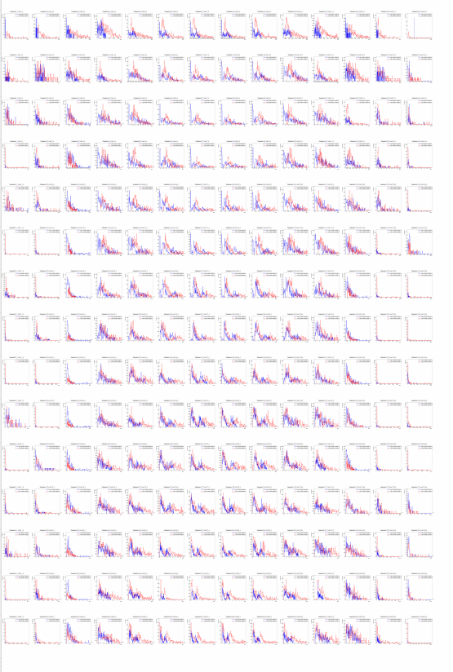
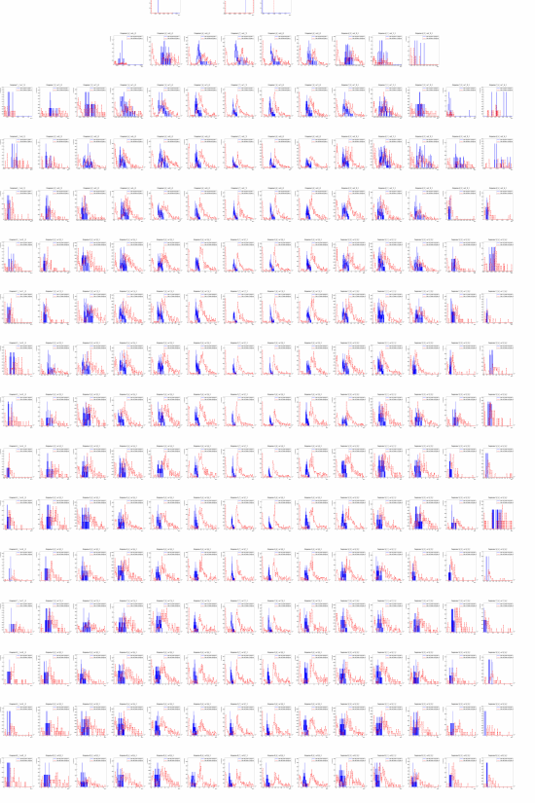
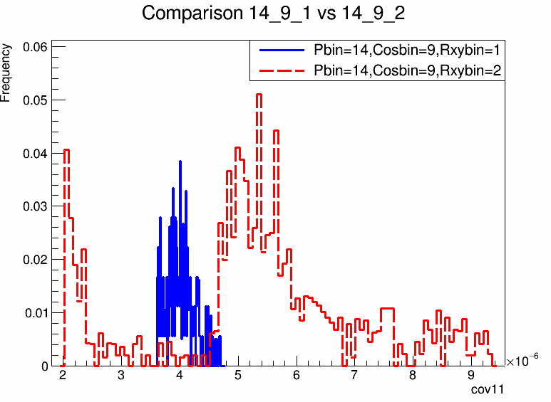
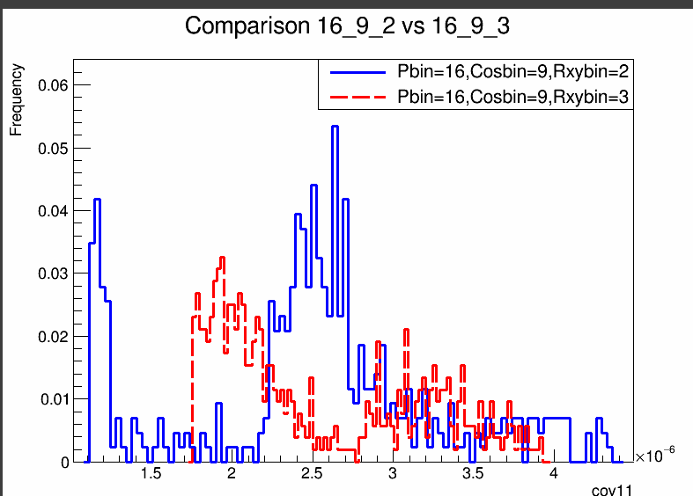
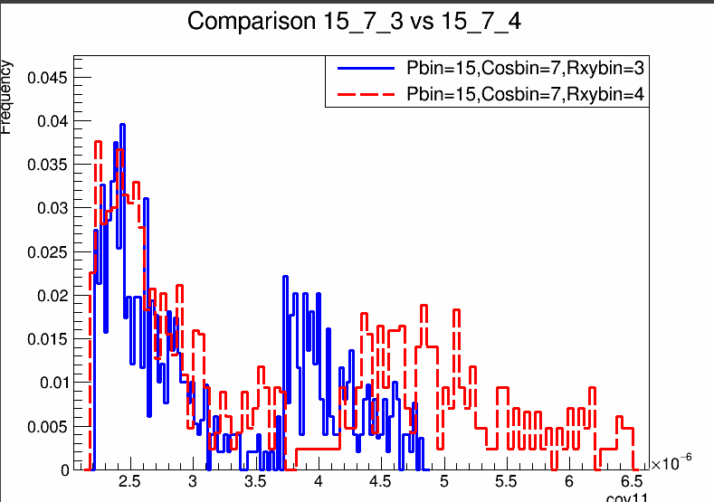
cov11
3 vs4
1 vs2
2 vs3

Slide 7
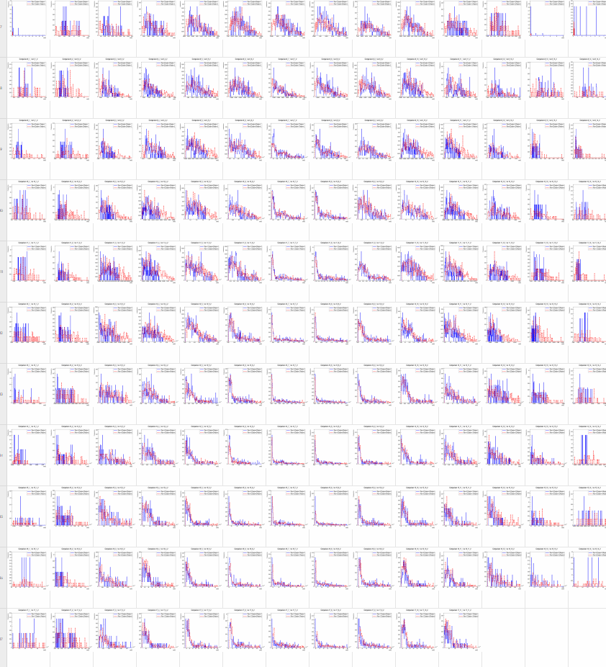
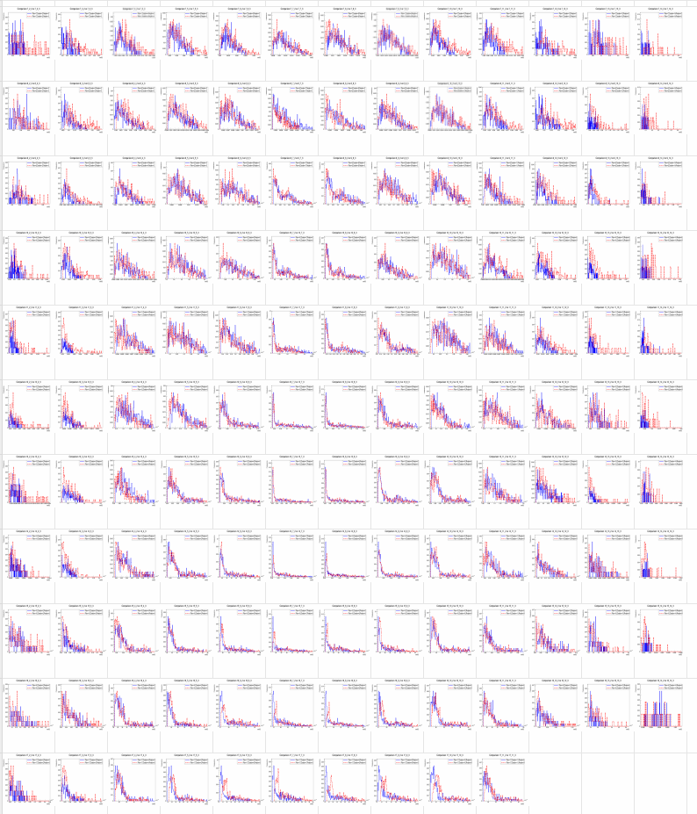
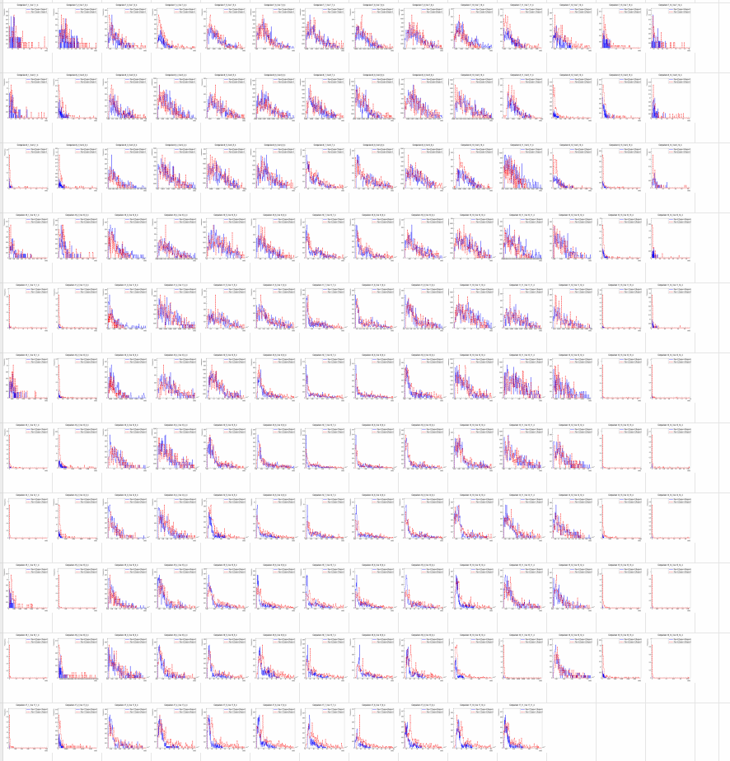
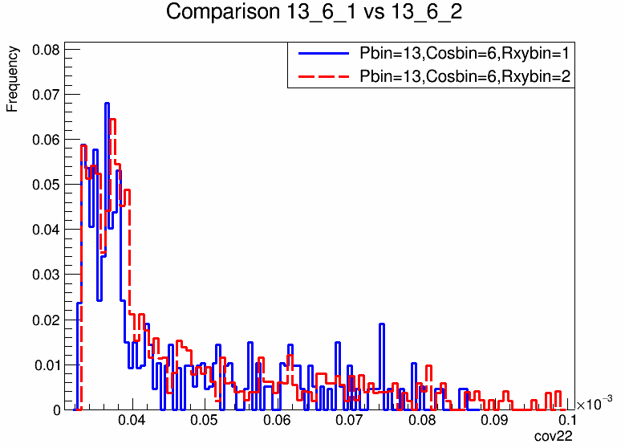
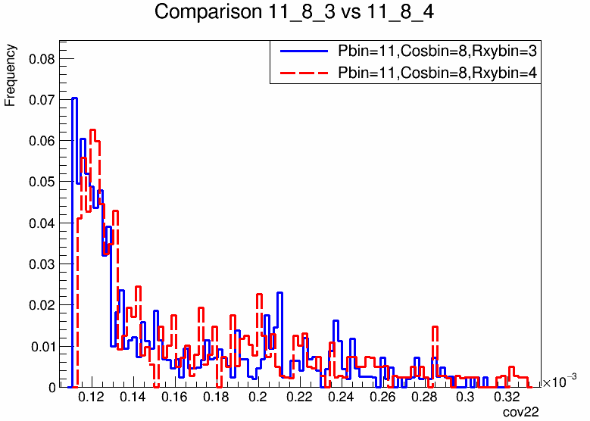
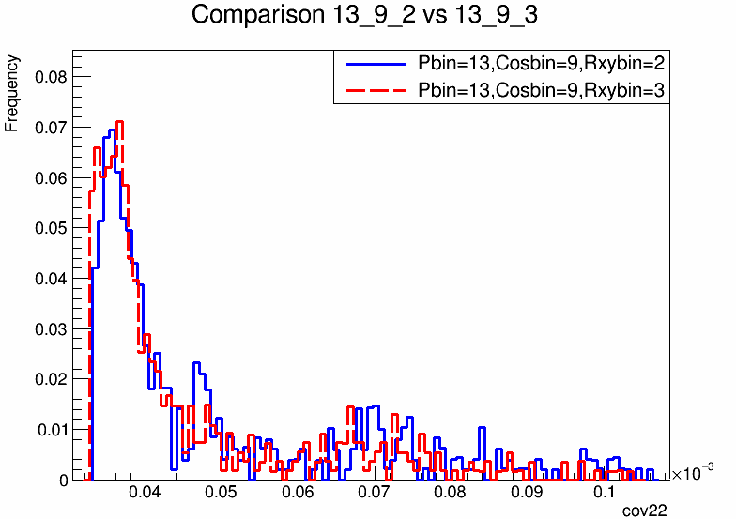
cov22
3 vs4
1 vs2
2 vs3

Slide 8
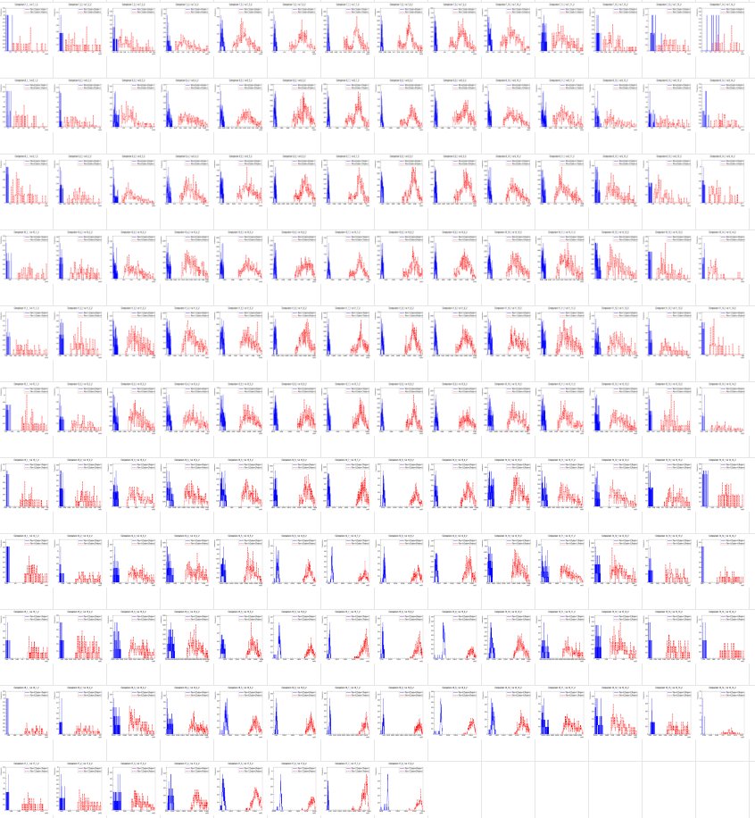
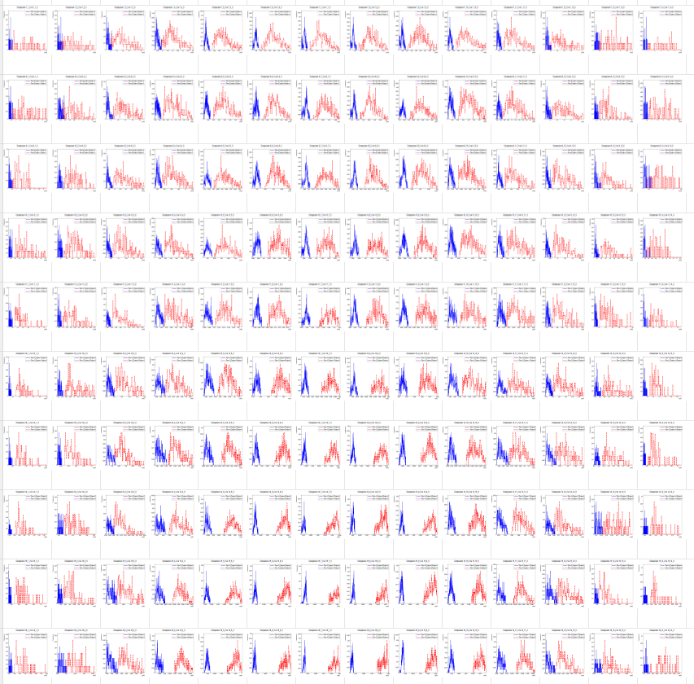
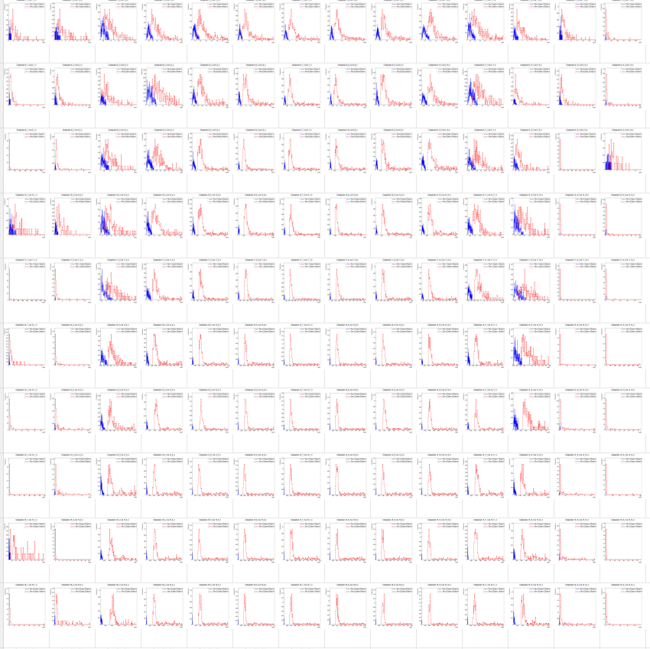
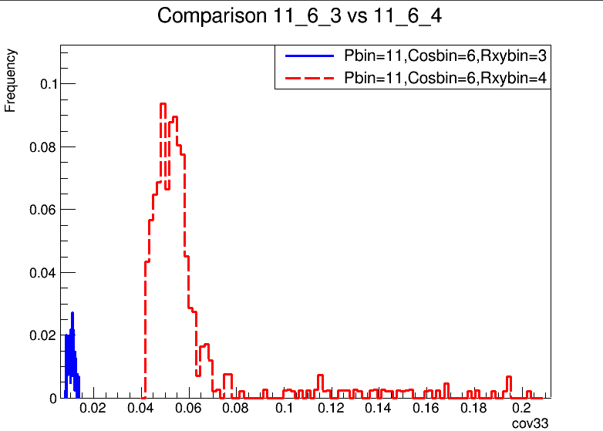
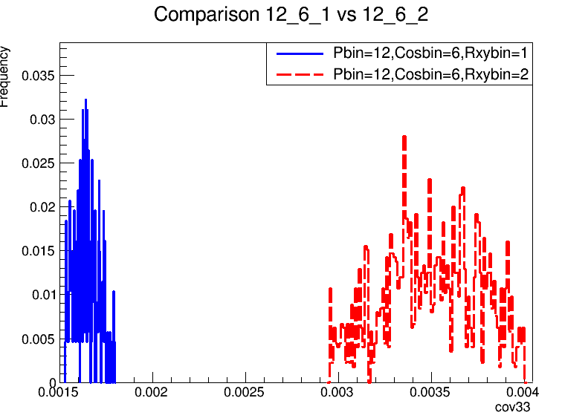
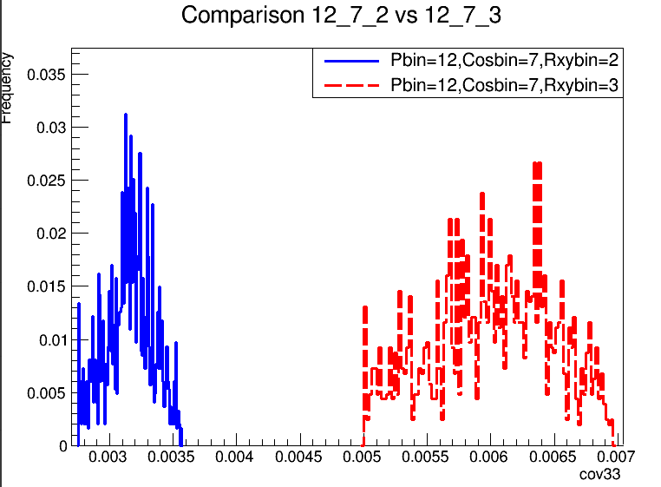
cov33

Slide 9
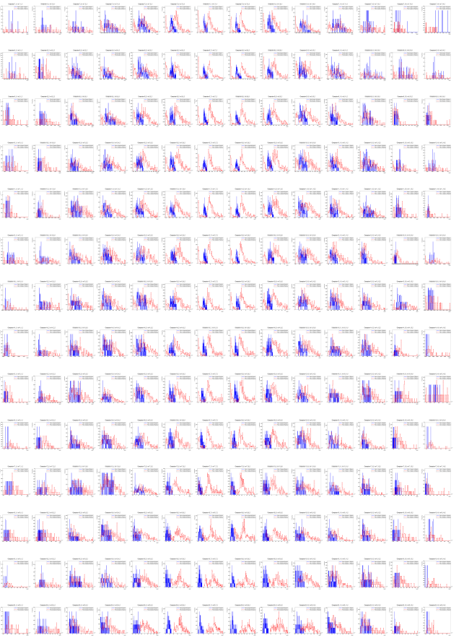
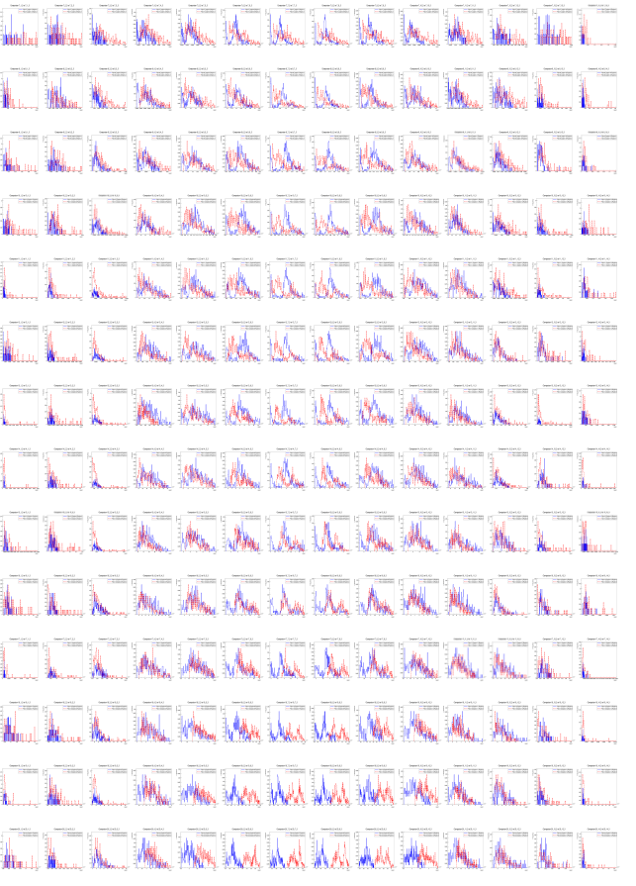
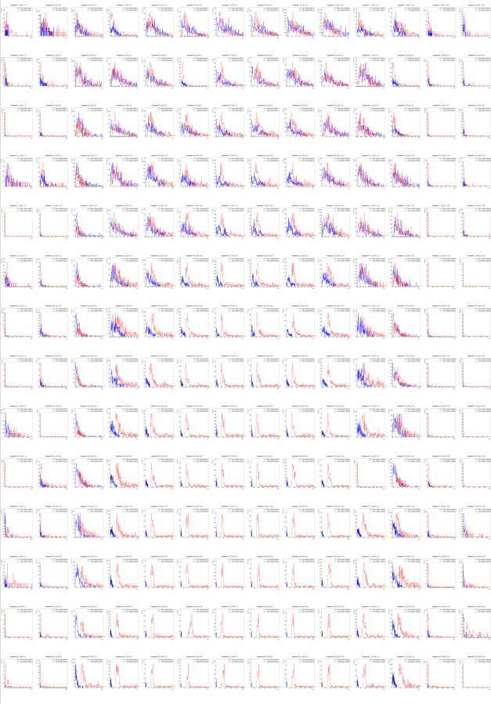
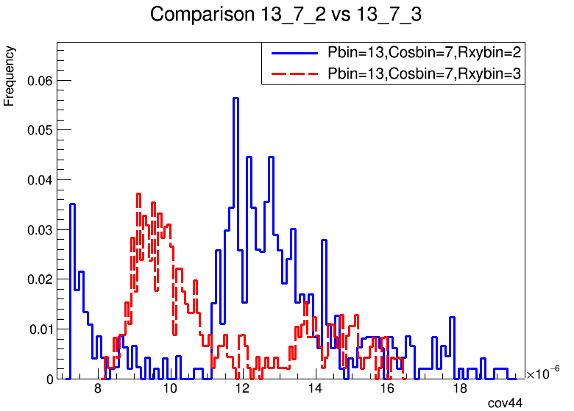
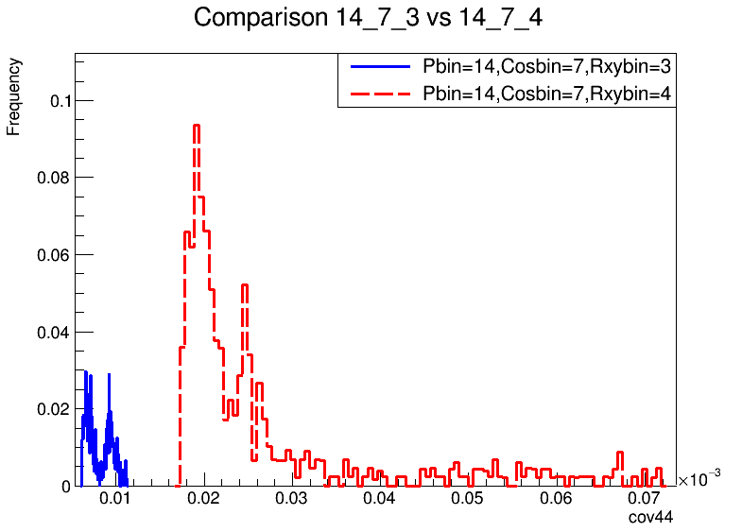
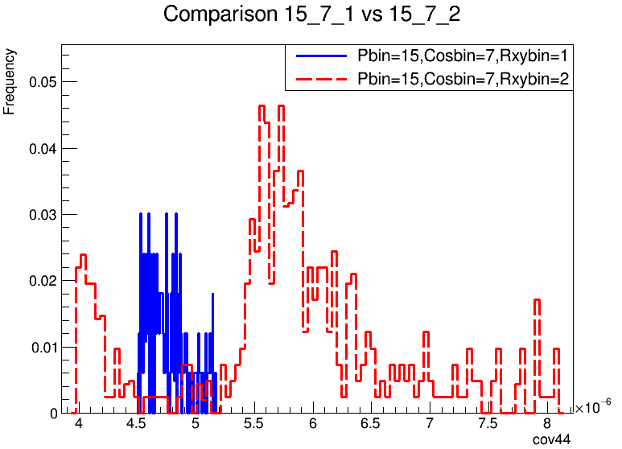
cov44

Slide 10
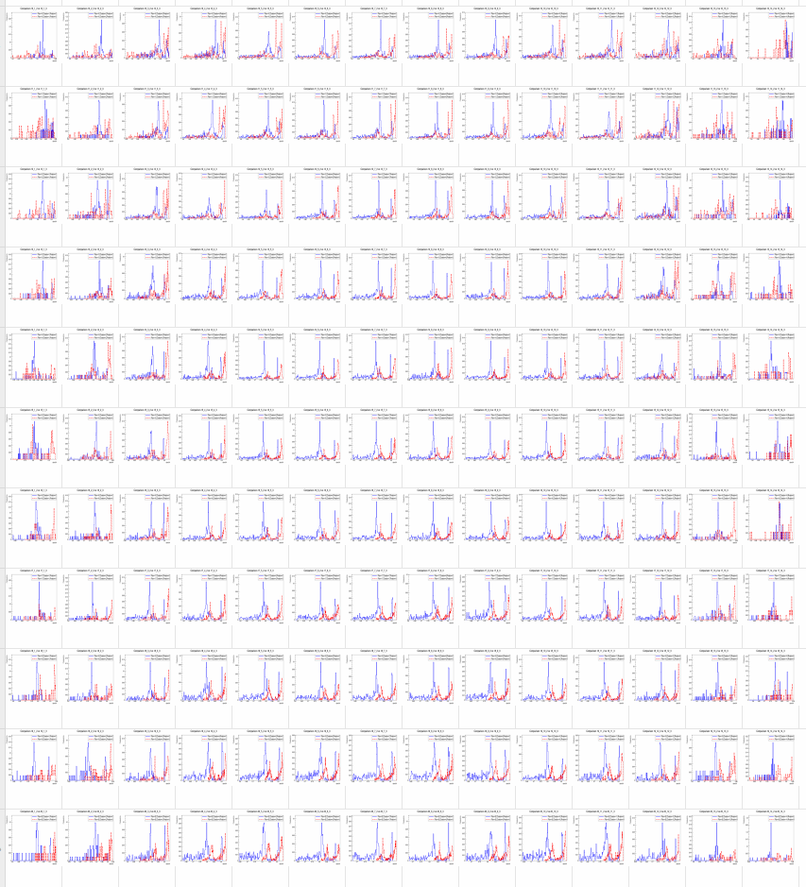
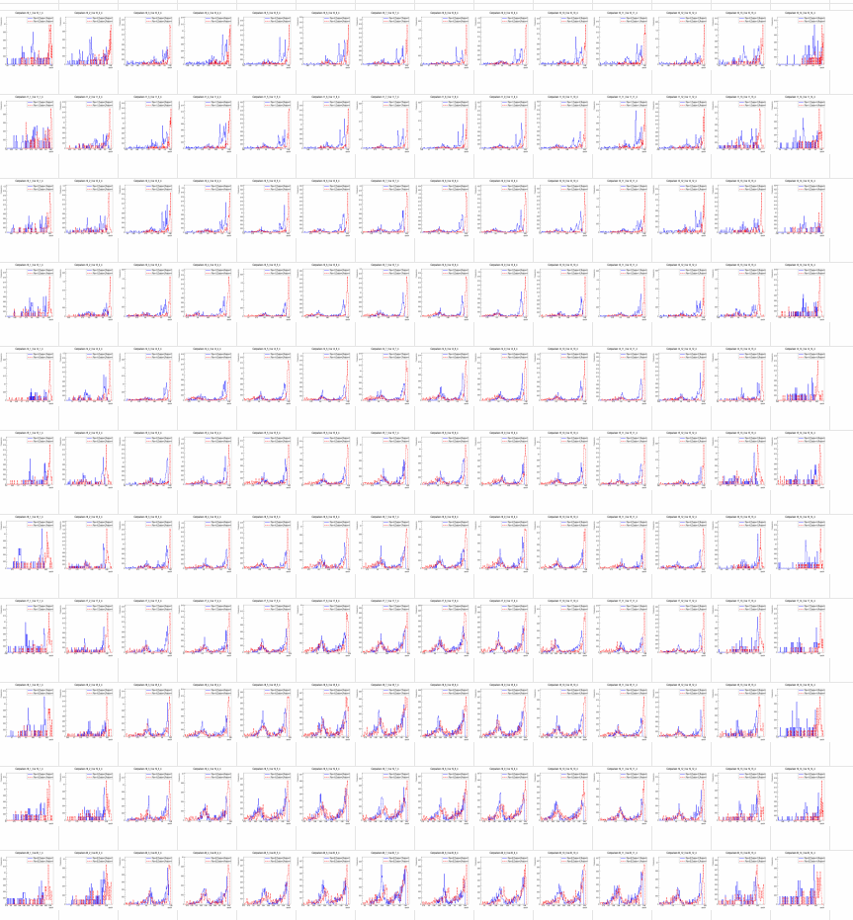
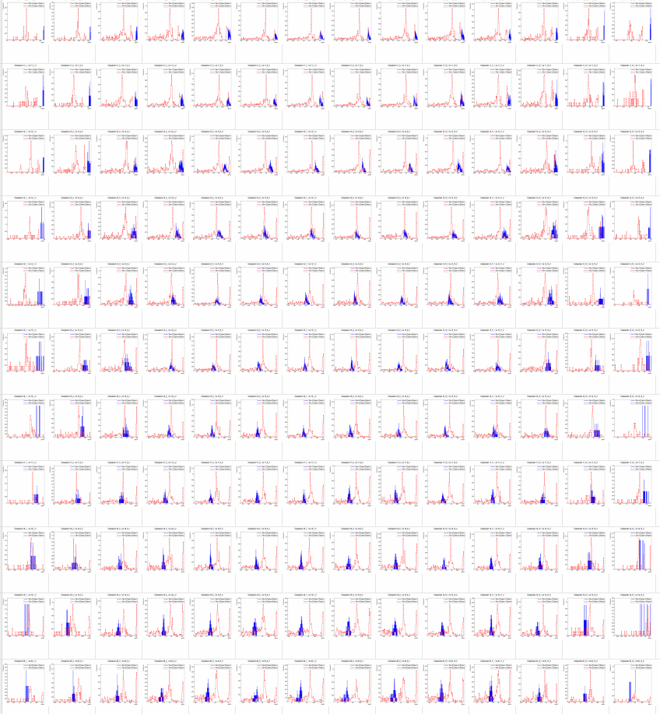
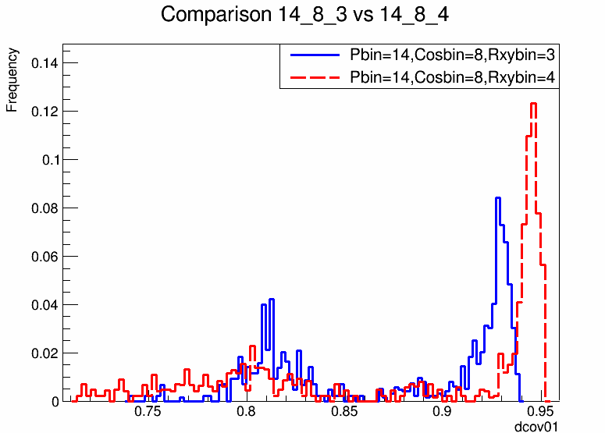
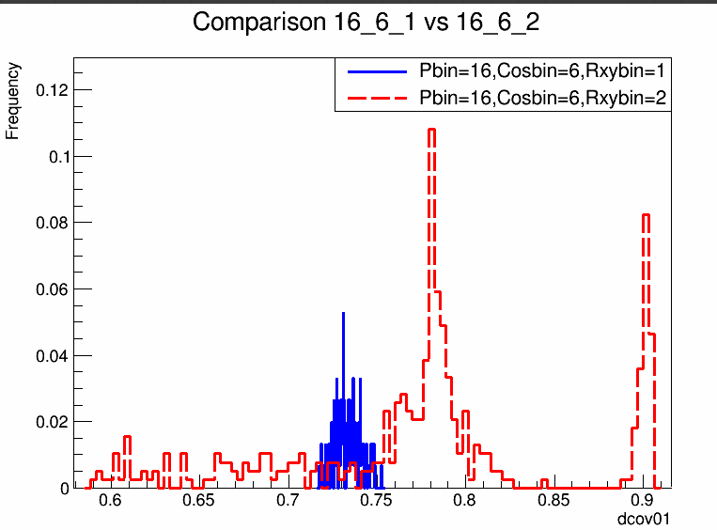
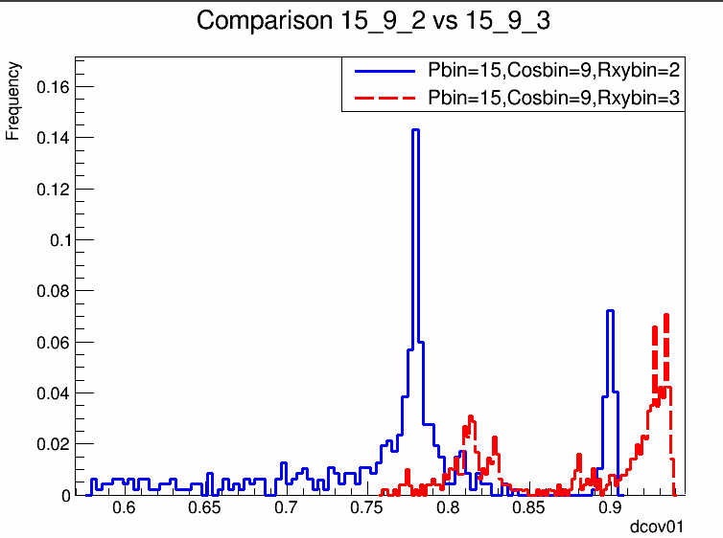
dcov01
3 vs4
1 vs2
2 vs3

Slide 11
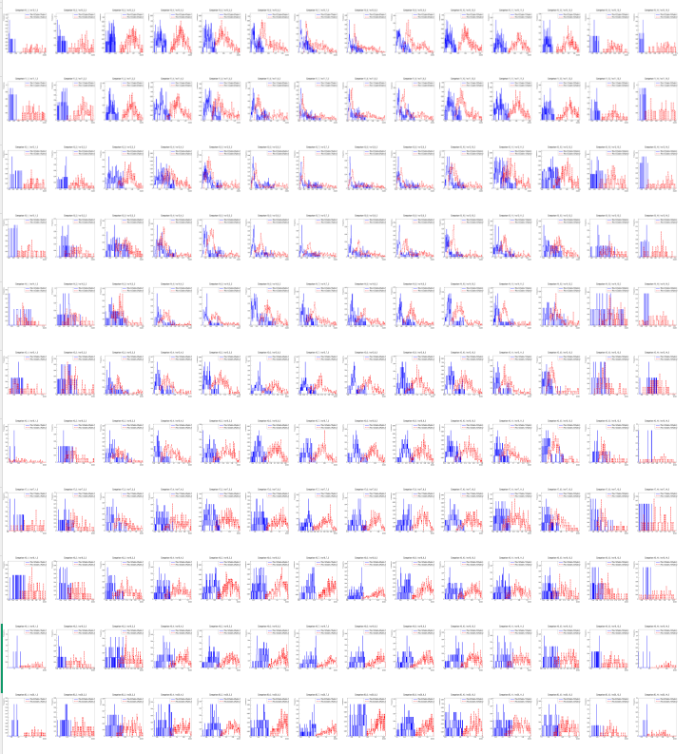





dcov02
3 vs4
1 vs2
2 vs3

Slide 12






dcov03
3 vs4
1 vs2
2 vs3

Slide 13






dcov04
3 vs4
1 vs2
2 vs3

Slide 14






dcov12
3 vs4
1 vs2
2 vs3

Slide 15






dcov13

Slide 16






dcov14

Slide 17






dcov23

Slide 18






dcov24

Slide 19






dcov34 blue vs red
3 vs4
1 vs2
2 vs3

Slide 20








cov00

Slide 21









cov33

Slide 22











cov44

Slide 23








dcov03

Slide 24









dcov04

Slide 25








dcov12

Slide 26








dcov34

Slide 27


